Slide 1
CATALOGO
Pastel Dinamic

Slide 2
Caramelos violetas
Ref:001
Precio: 8€/kg
Es muy típico de Madrid

Slide 3
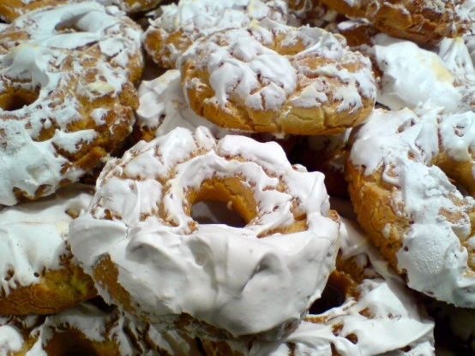
Rosquillas tipicas de san isidro
Las tontas
Santa clara
listas
Ref.: 002
Precio.:
6,54 €/Kg
Caja: 3Kg
Ref.: 003
Precio.:
6,50 €/Kg
Caja 2,5 Kg
Ref.:004
Precio.:
5,75 €/Kg
Caja 1,4
Se servirán pedidos por caja y también al peso

Slide 4
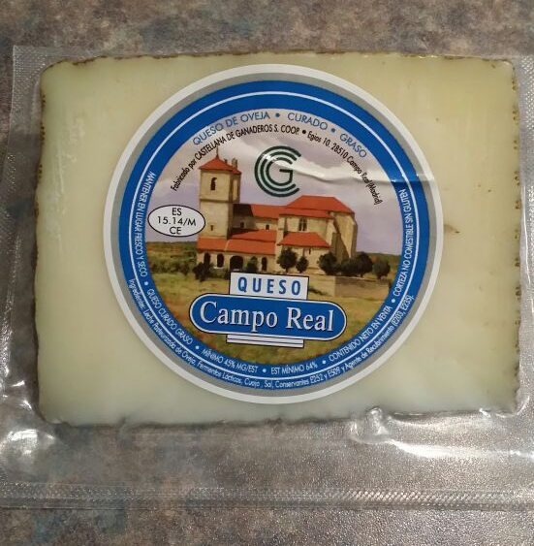
Queso campo real (madrid)
Cuña 250g semicurado.
Precio: 2,10€
Ref.: 005
Cuña 250g curado.
Precio:2,30
Ref.:006

Slide 5
Queso artesano de la Sierra de Madrid.
Ref.: 007
Cuñas de 350-400g
Precio: 13€/kg

Slide 6
Aceitunas campo real (madrid)
Recipiente 1kg
Precio:3,00€
Ref.: 008
Recipiente ½ kg
Precio: 1,60€

Slide 7
Jabones pequeños
Ref.: 009
Precios:
6 Unidades 1.70
12 Unidades 2.70
Elaborado por discapacitados de la Fundación Nuestra señora del Camino

Slide 8
Velas de corazón
Ref: 010
Precios:
6 Unidades 2,70€
12 Unidades 4,20€
Elaborado por discapacitados de la Fundación Nuestra señora del Camino

Slide 9
Aceites virgen extra
Ref: 011
Precio: 4.50€/500ml
Aceite virgen extra de extracción en frio, obtenidos de aceitunas exclusivas de Arganda del Rey.

Slide 10
Miel ecológica disponible de: castaño, brezo y roble
Ref: 012
Precio: 3,50€/ 250g
Tipos:
Castaño
Brezo
Roble

Slide 11
Garbanzos de Daganzo (Madrid).
Ref: 013
Precio:
Bolsa 1Kg 2,50€
Se caracteriza por ser de piel muy fina que no se desprende al cocinarlo, textura tierna,
Sabor intenso y por la capacidad de absorber muy bien los aromas y los sabores del guiso.
Imprescindibles para conseguir un buen cocido madrileño.

